Slide 1





Ciencia de Datos
Módulo 1
¿Que es la ciencia de datos?
¿Donde la podemos encontrar?

Slide 2




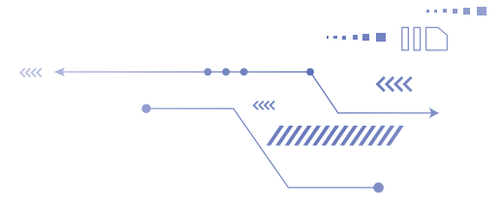
¿Que es la ciencia de datos?
¿Qué conocen de ciencia de datos y de bases de datos?
¿De qué hablamos cuando hablamos de ciencia de datos?
¿Y cuando hablamos de análisis de datos?
¿Cuáles son las diferencias entre ciencia de datos, análisis de datos e inteligencia artificial?
¿Qué es un dato? ¿Cuál es la diferencia entre dato, información, hecho y evidencia?

Slide 3


¿En dónde encontramos casos de ciencia de datos?

Slide 4
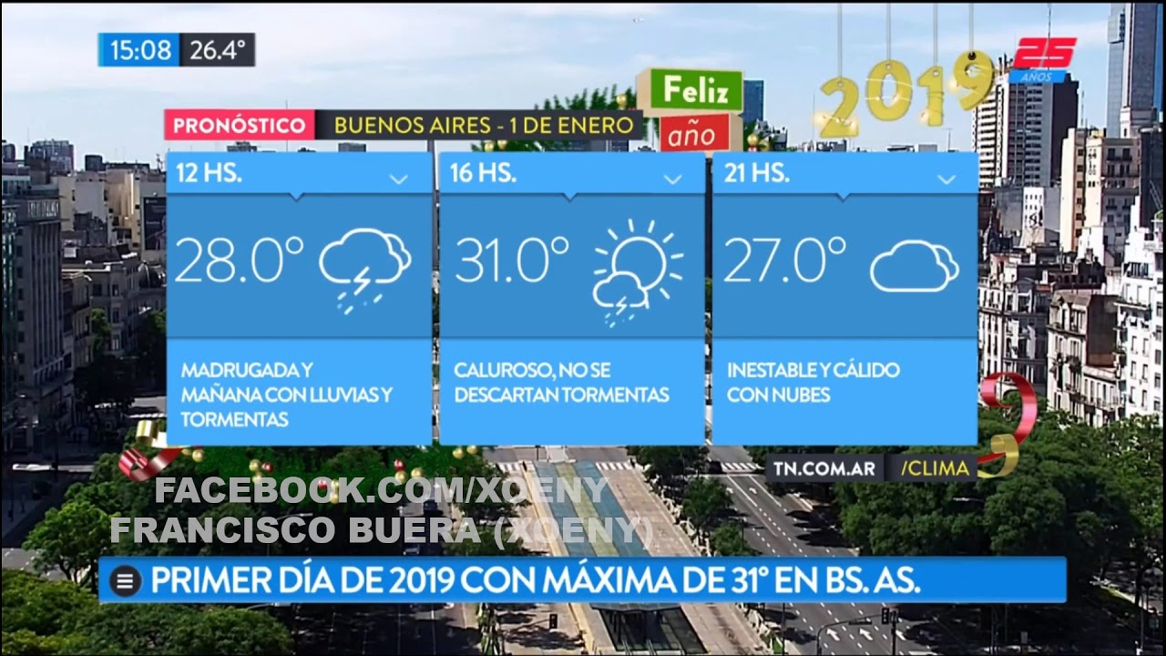

¿En dónde encontramos casos de ciencia de datos?
https://www.youtube.com/watch?v=uBFSDcfRwQg

Slide 5
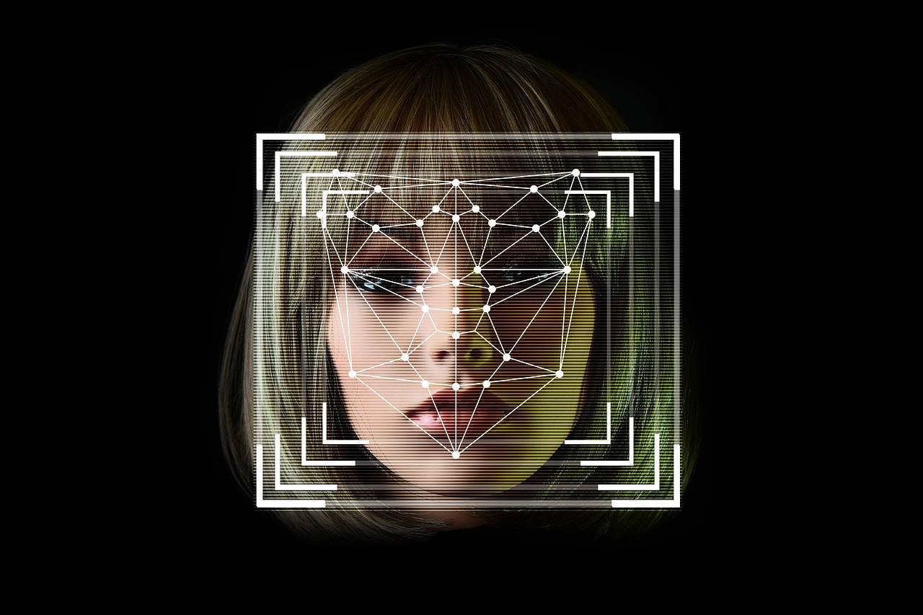
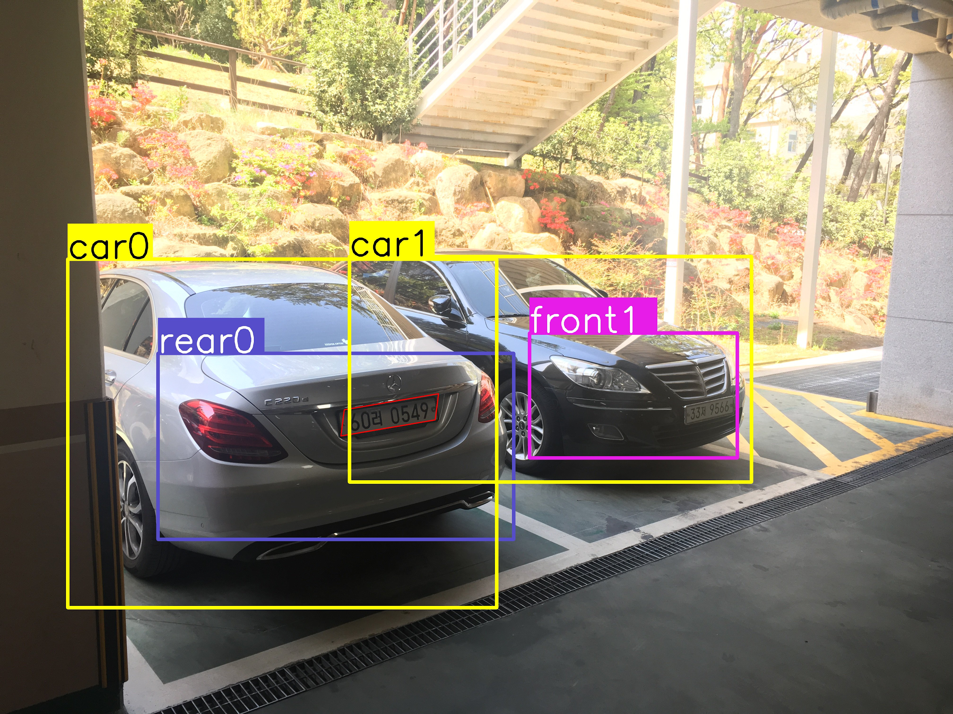
¿En dónde encontramos casos de ciencia de datos?
Fuente: https://ai.stanford.edu/~jkrause/cars/car_dataset.html

Slide 6

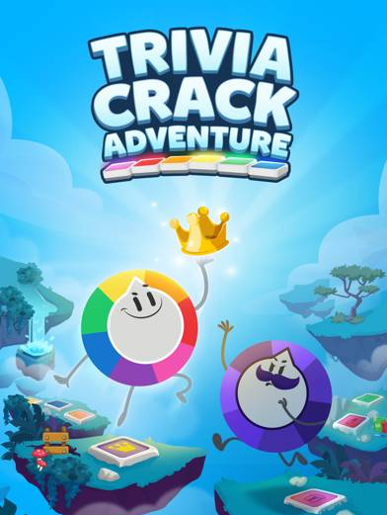
¿En dónde encontramos casos de ciencia de datos?
Fuente: https://pulsosocial.com/2018/10/04/startup-argentina-uala-levanta-usd-34-m-en-ronda-liderada-por-goldman-sachs-group/
Fuente: https://trivia-crack-adventure-gor.softonic.com/android

Slide 7

En tu día a día
¿que usas que utilice la ciencia de datos?
Fuente: https://itmastersmag.com/noticias-analisis/un-empujon-a-las-startups-fintech/

